Slide 1
Рецидивирующие афты полости рта. Клиника, диагностика, тактика врача-стоматолога.
Выполнил ординатор
кафедры стоматологии ИПО
по специальности
«Стоматология детская»
Маштакова Полина Сергеевна
Рецензент к.м.н., доцент
Буянкина Римма Геннадьевна

Slide 2
Актуальность
Рецидивирующие афты полости рта достаточно часто встречаются у детей младшего и подросткового возраста, и связано оно с различными факторами.
На сегодняшний день множество заболеваний СОПР протекают не в классической форме, и знание и умение дифференцировать симптоматику этого заболевания поможет докторам в более раннем периоде распознать его и начать соответствующее лечение.

Slide 3
Цель
Выявить факторы риска развития ХРАС с целью прогнозирования течения и подбора методов лечения.
Всестороннее обследование больного и установление диагноза в максимально короткий срок с привлечением компетентных специалистов;
Выявление очагов хронической инфекции;

Slide 4
Задачи
Дать определение понятию «Хронический рецидивирующий афтозный стоматит»;
Изучить этиологию и патогенез ХРАС ;
Рассмотреть классификации ХРАС;
Определить наиболее оптимальные методы общего и местного лечения ХРАС.

Slide 5
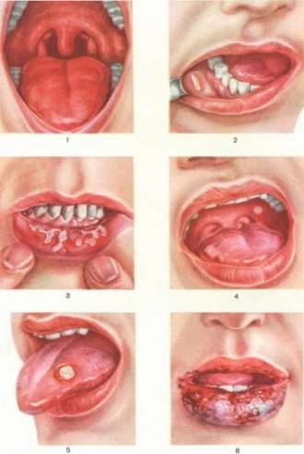
Определение
Хронический рецидивирующий афтозный стоматит (ХРАС) – это хроническое воспалительное заболевание с различной длительности ремиссиями, характеризующееся периодическим высыпанием афт на слизистой оболочке полости рта. Чаще развивается у больных детей, страдающих желудочнокишечными заболеваниями и с выраженной сенсибилизацией к микробным аллергенам на фоне нарушения клеточного иммунитета

Slide 6
Этиология и патогенез
Этиология и патогенез хронического рецидивирующего афтозного стоматита окончательно не выяснены, остаются предметом многочисленных дискуссий. Анализ литературных данных выявил многофакторность патогенеза ХРАС.
• Освещены различные концепции патогенеза, особое значение имеют психогенные, наследственные, микробные факторы. Популярны вирусная, иммунологическая, иммуногенетическая концепции

Slide 7
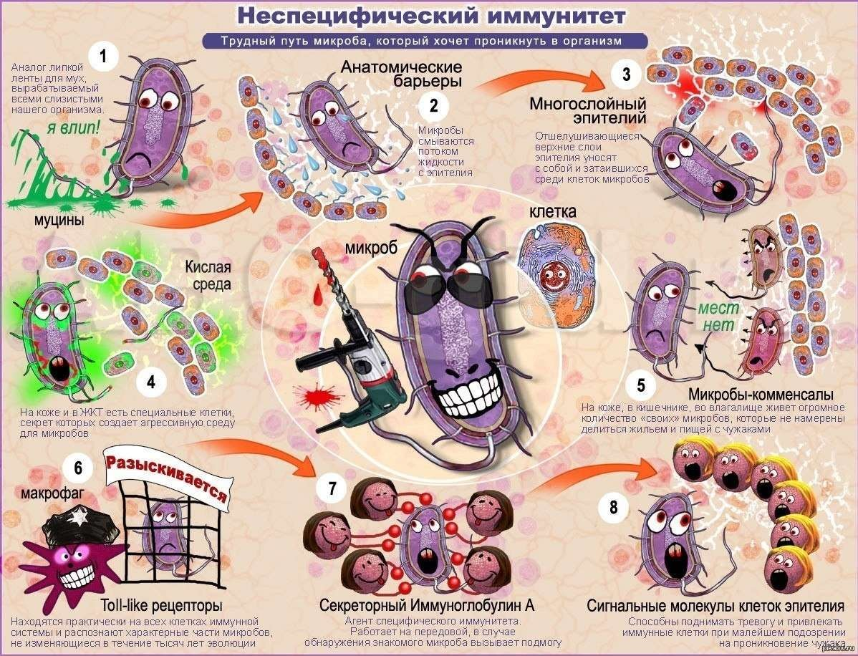
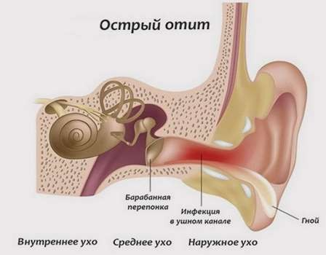
Этиология и патогенез
1.пониженная иммунологическая реактивность
2. нарушения неспецифической защиты,причины которых:
• очаги хронической инфекции в организме (заболевания ЖКТ, печени и желчевыводящих путей, аллергические состояния, хронический тонзиллит, отит, ринит, ангина, фарингит)
• нейроэндокринные расстройства
• влияние хронических стрессов
• смена климата
• гиповитаминоз В1, В12, С, Fе

Slide 8
Классификация
Выделяют большие, малые формы ХРАС, по тяжести – легкую, среднюю, тяжелую формы
Рабинович И. М. (1998 г.) выделяет следующие формы:
Фибринозная;
Гландулярная;
Деформирующая;
Некротическая;

Slide 9
Классификация
Классификация ХРАС, предложенная ВОЗ:
Фибринозная форма ХРАС (афта Микулича);
Некротический периаденит (афта Сеттона) (рецидивирующие рубцующиеся глубокие афты, деформирующие афты, ползущие афты);
Герпетиформный афтозный стоматит;
Симптом при болезни Бехчета.

Slide 10
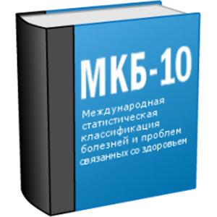
Классификация МКБ-10
К12.0 Хронический рецидивирующий афтозный стоматит

Slide 11
Клинические проявления
У большинства больных детей ХРАС протекает в виде фибринозной формы и характеризуется появлением единичных (1 - 3) афт округлой или овальной формы диаметром от 2 до 8 мм на инфильтрированном и гиперемированном основании, покрытых фибринозным или некротическим налетом.
Афты болезненны, затрудняют прием пищи, локализуются в основном на слизистой оболочке щек, вестибулярной поверхности губ, боковых поверхностях и кончике языка, в области переходных складок, реже - на мягком небе и десне.
Существуют не более 10—14 сут. Афта не оставляет после себя рубца.
При рубцующейся форме ХРАС (афта Сеттона) по периферии и у основания афт развивается
инфильтрация, афты углубляются и переходят в язвы. Язвы отличаются резкой болезненностью, упорным течением, длительным существованием язв (иногда до 1,5-3 мес.).
При заживлении их остаются рубцы, иногда
настолько грубые, что изменяют архитектонику слизистой оболочки рта. На месте заживающей язвы остается поверхностный белесоватый рубец.

Slide 12
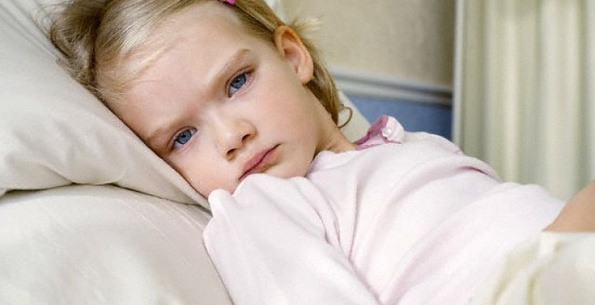
Периоды развития заболевания
1. Продромальный период
Дети точно указывают на участок СОПР, где, по их мнению, появится «язва».
У многих детей изменяется настроение, они становятся вялыми, капризными, раздражительными, жалуются на головную боль.
Кожные покровы и СОПР в продромальном периоде бледные

Slide 13
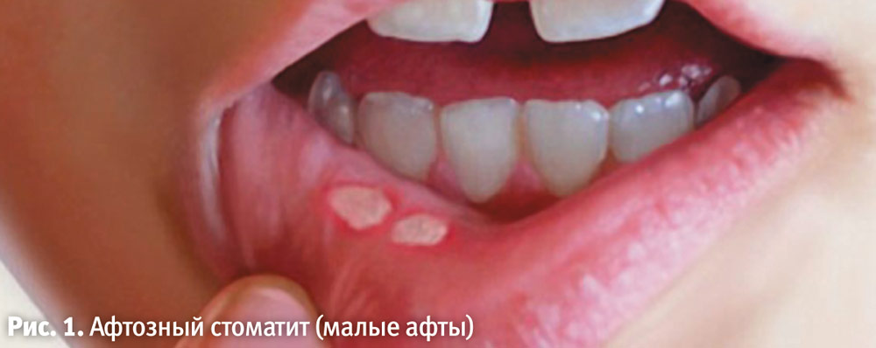
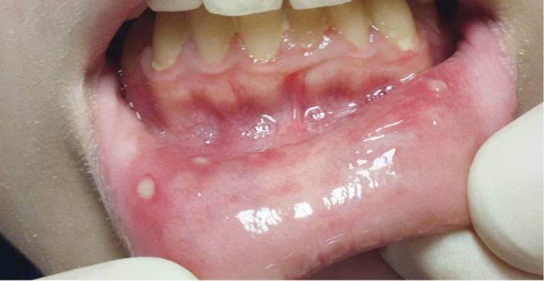
2. Период афты и язвы
Процесс образования афты на СОПР начинается с появления гиперемированного, резко ограниченного пятна, круглой или овальной формы, болезненного,
Через 1 – 2 часа пятно приподнимается над окружающей СОПР, в основании ее возникает инфильтрация.
Затем элемент эрозируется, покрывается серовато-белым плотно сидящим налетом.
Фибринозно-некротический очаг окружен тонким гиперемированным венчиком.
Афта очень болезненна при дотрагивании
3. Период угасания болезни
Спустя 2-4 дня фибринозный налет отторгается и через 2-3 дня афта разрешается. На ее месте 1-2 дня держится застойная гиперемия.

Slide 14
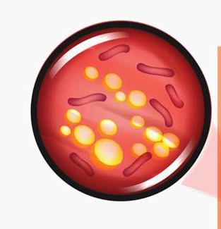
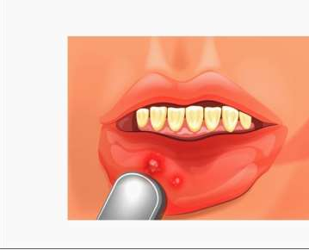
Дифференциальная диагностика
Фибринозные афты дифференцируют от травматических эрозий, вторичного сифилиса, хронического рецидивирующего герпетического стоматита.
Язвы при рубцующейся форме следует дифференцировать от специфических и злокачественных язв. Трофическая язва развивается на фоне заболеваний сердечно-сосудистой системы. У злокачественной язвы края плотные, малоболезненные, нередко имеет место хроническая травма.
Решающее значение для постановки диагноза в таких случаях имеет цитологическое или гистологическое исследование. Выявление атипичных клеток свидетельствует о злокачественной опухоли.

Slide 15
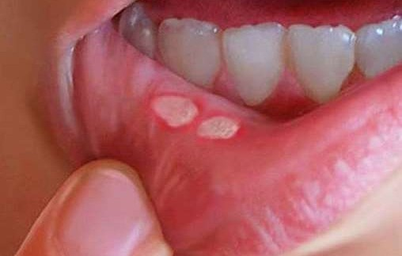
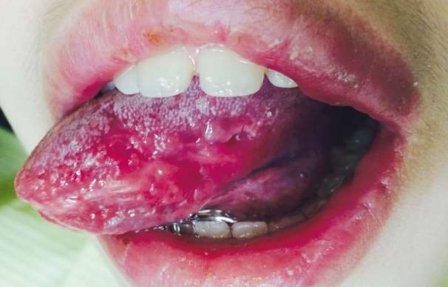
Локализация афт
Периодичность высыпания афт при ХРАС варьирует от нескольких дней до месяцев.
Излюбленной локализацией афт у детей является:
передний отдел полости рта
переходная складка верхней и нижней губы
кончик и боковые поверхности языка и др.

Slide 16
Диагностика
Для целенаправленного комплексного лечения больных хроническим рецидивирующим афтозным стоматитом необходимо провести:
обследование желудочно-кишечного тракта на выявление воспалительных процессов в нем, дисбактериоза, гельминтозов;
исследование функционального состояния печени;
выявление очагов хронической инфекции, в том числе одонтогенных;
аллергологическое обследование;
иммунологическое обследование (после консультации иммунолога).

Slide 17
Лечение ХРАС
Местное
Общее
Комплексное

Slide 18
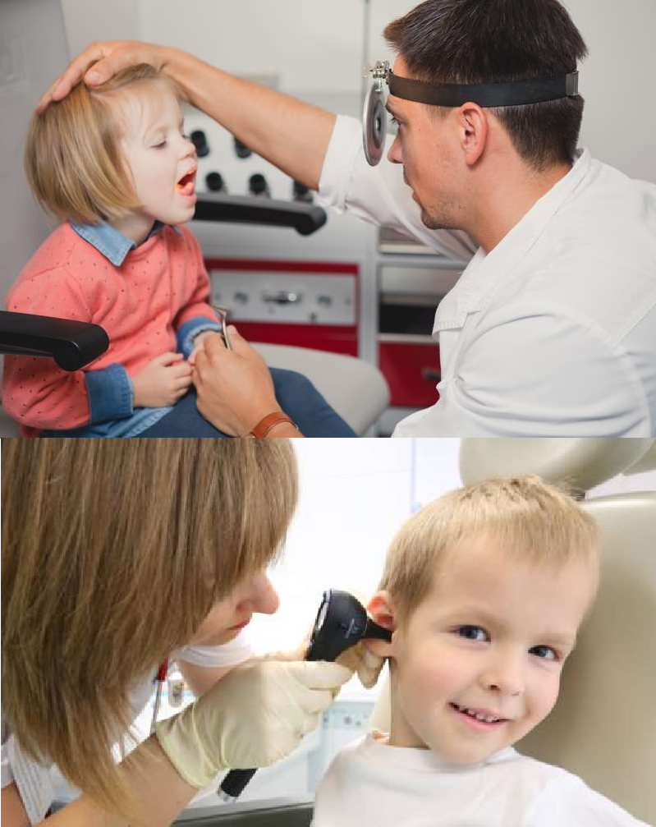
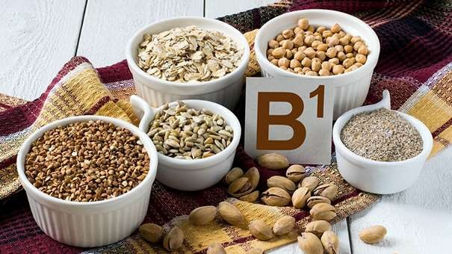
Лечение ХРАС. Общее
Консультация и лечение у соответствующего специалиста, выявление и ликвидация скрытых очагов хронической инфекции.
Десенсибилизирующая терапия.
Общеукрепляющая терапия
(витамины, адаптогены, диета)

Slide 19
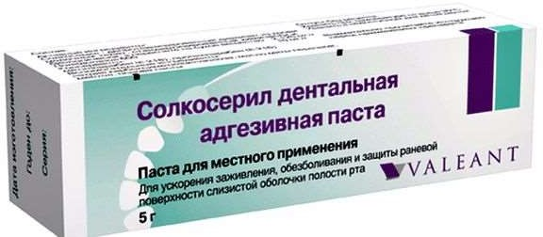
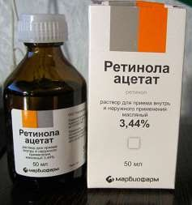
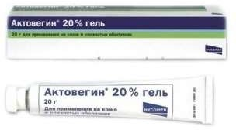
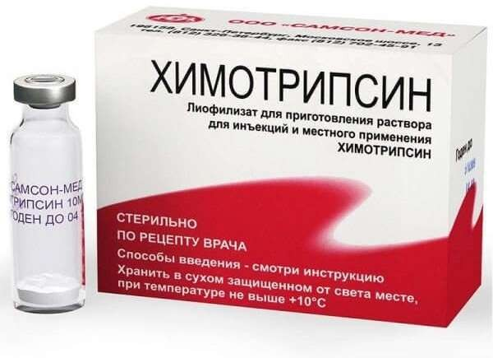
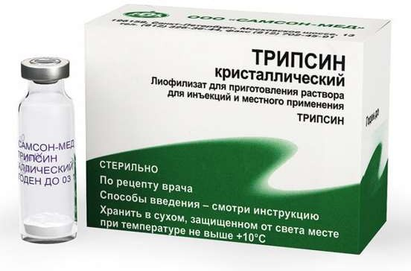
Лечение ХРАС. Местное
Местная обработка СОПР р-рами антисептиков, обезболивающих средств.
Для очищения поврежденных участков от некротических налетов применяются ферментные препараты (трипсин, химотрипсин, химопсин и пр.).
Для заживления афты –способствующие эпителизации (масло облепихи, шиповника, масл. растворы вит. А и Е, желе и мазь солкосерила, актовегина).
топик–анестетики
5% анестезиновая эмульсия

Slide 20
Заключение
Основываясь на полученных данных о стадийности и клиническом течении ХРАС, можно сделать вывод о наибольшей эффективности комплексной этиопатогенетической терапии хронического рецидивирующего афтозного стоматита с включением в схему препаратов как общего, так и местного лечения

Slide 21
Список литературы
Леонтьев, В.К. Детская терапевтическая стоматология. Национальное руководство. 2-е издание / В.К. Ленонтьев, Л.П. Кисельникова/ национальное руководство – Москва, 2017г. –952с.
Велбери, Р.Л. Детская стоматология / Ричард Л. Велбери перевод с английского Л.П. Кисельникова – Москва, 2016г. –456с.
Елизарова В.М. Стоматология детского возраста: учебник: в 3 ч. Ч. 1. Терапия / В.М. Елизарова. – М.: ГЭОТАР- Медиа, 2016. – 480с.
Смердина Ю.Г. Тё Е.А. Смердина Л.Н.Современные проблемы науки и образования. – 2016. – № 2
Козловская Л.В., Белик Л.П., Шнип Е.В., Чичко М.В. Хронический рецидивирующий афтозный стоматит у детей: многофакторность этиопатогенеза, особенности клинических проявлений, комплексная терапия // Экологическая антропология: Ежегодник Белорусского комитета «Дети Чернобыля». – Мн., 2011.- С.266-269
Караков К.Г. Грибковые, вирусные и травматические стоматиты в клинике терапевтической стоматологии. /Под редакцией проф. К.Г. Каракова ООО Издательско-информационный центр «Фабула», 2013. – 100 с.
Исмаилов, К. Р. Рациональное питание в профилактике стоматологических заболеваний / Исмаилов, К. Р., Валиева, Р. М., Исмаилов, Р. М. – Текст: электронный // Вестник. 2015. № 4. С. - 126- 201.
Хронический рецидивирующий афтозный стоматит у детей:
многофакторность этиопатогенеза, особенности клинических проявлений, комплексная терапия / Л. В. Козловская , Л. П. Белик, Е. В. Шнип, М. В. Чичко// Экологическая антропология: Ежегодник Белорусского комитета «Дети Чернобыля». – Мн., 2011.- С.266-269

